Slide 1
Формирование родительской компетенции
как
эффективный метод
в профилактике
социального сиротства
Бурлакова В.А.,
социальный педагог
2025

Slide 2
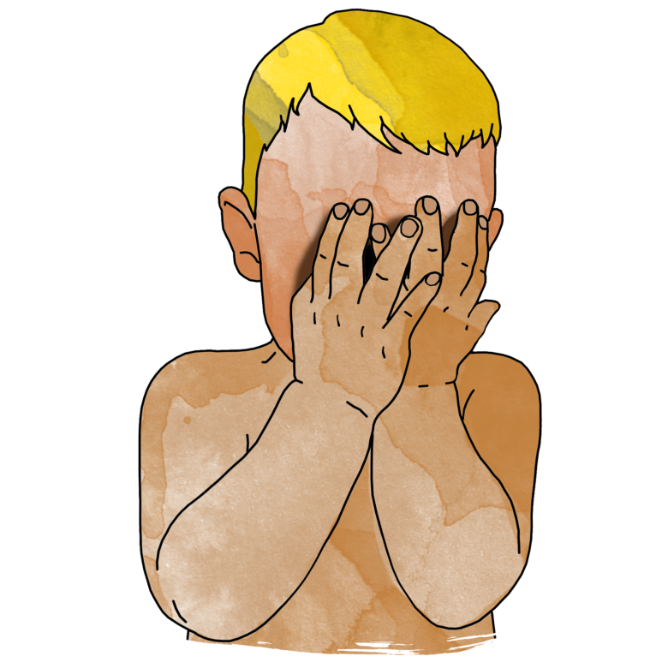
Социальное сиротство
ЛРП или ОГРП кровных родителей,
отказ приемных родителей/опекунов (попечителей)

Slide 3

Социальное сиротство отрицательно сказывается на физическом и психическом здоровье взрослых и детей.
Таким образом, наличествует
неблагополучная семья - семья,
в которой нарушена структура,
обесценены или проигнорированы основные семейные функции, имеются явные или скрытые дефекты
воспитания, в результате чего появляются
«трудные дети»

Slide 4
Причины социального сиротства
психологическая неготовность родителей, кандидатов в замещающие семьи
отсутствие педагогических навыков
материальная заинтересованность
конфликты и недопонимания
несовершенство законодательной базы
Трудная жизненная ситуация родителей,
отсутствие строго контроля, отбора кандидатов в приемные родители

Slide 5
Задачи профилактики
Предотвратить оставление в учреждении/возврат
Родительская компетенция
Психологическая и педагогическая помощь
Оказание услуг

Slide 6
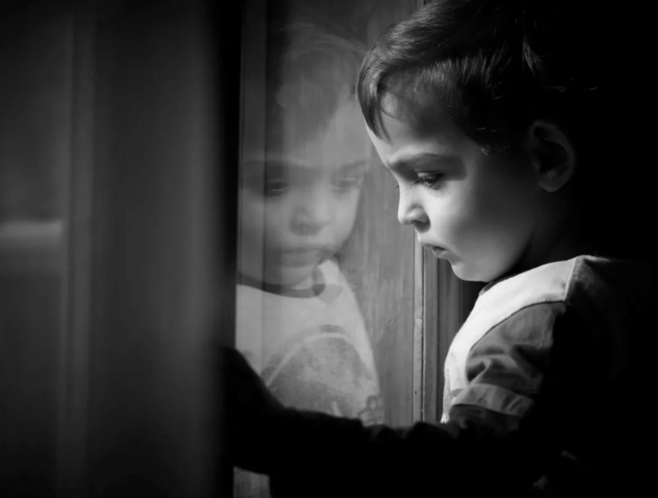
Классификация профилактики социального сиротства
Общая профилактика
Первичная профилактика
Вторичная профилактика
Третичная профилактика

Slide 7
Первичная профилактика:
· Консультативная помощь специалистов центра: социальная, психологическая, юридическая.
· Выезд в семью группы специалистов подразделения для выяснения проблемы в семье с помощью беседы, тренингов и медиации.
Вторичная профилактика:
· Диагностика родителей и ребенка (тестирование на выгорание родителей, детско-родительские отношения, выявление проблемы, заключение диагностик и рекомендации.
· Взаимодействие с центром психолого-педагогической медицинской и социальной помощи. (ГБУ РО ЦППМ И СП) при чрезвычайной необходимости.
Третичная профилактика:
· По соглашению замещающих родителей с органами опеки и попечительства и ЦПД, ребенка помещают в центр.
· Провидится комплексные мероприятия специалистами подразделения
· Социальный педагог- ИПРиЖ (Индивидуальный план реабилитации и жизнеустройства для каждого ребенка)
· Психолог- Индивидуальный план (Тесты, диагностики, беседы, тренинги)
· Медицинские работники- ( мед.обследования ребенка, профилактика вредных привычек)
· Юрист- юридическая помощь в правах ребенка.

Slide 8

Взаимодействие участвующих субъектов в профилактике социального сиротства
Социальные учреждения:
Органы опеки и попечительства
Учреждения образования
Социальные службы
Учреждения здравоохранения

Slide 9
Технология работы специалистов Службы с неблагополучной семьей
1-й этап: изучение семьи;
2-й этап: первичное обследование жилищно-бытовых условий неблагополучной (проблемной) семьи;
3й этап: знакомство с членами семьи и её окружением;
4-й этап: знакомство с теми службами, которые уже оказывали помощь семье;
5-й этап: изучение причин неблагополучия семьи;
6-й этап: изучение личностных особенностей членов семьи;
7-й этап: составление карты семьи;
8-й этап: координационная деятельность со всеми заинтересованными организациями ;
9-й этап: составление индивидуальной комплексной программы работы с неблагополучной семьей; заключение соглашения о сотрудничестве ;
10-й этап: текущие и контрольные посещения семьи согласно плану;
11-й этап: прогнозы, выводы о результатах работы с неблагополучной семьёй.

Slide 10

Алгоритм психолого-педагогического сопровождения
1. Сбор информации о взаимоотношениях и сути конфликта в замещающей семье, в семье родителя, обязательные выезды в семью
2. Диагностика мотивации опекуна (попечителя) или на восстановление семьи и оценка готовности и желания ребенка к контакту
3. Подготовка ребенка и законного представителя к положительному контакту, при желании обеих сторон

Slide 11
Алгоритм психолого-педагогического сопровождения
5.Организация диагностика родителей, законных представителей и ребенка, тестирование, выявление проблемы, заключение диагностик и рекомендации.
6.Анализ последствий встречи для ребенка и родителей, законных представителей
7.Отслеживание дальнейшей судьбы ребенка в семье, оказание педагогической и психологической помощи.
7. Взаимодействие с центром психолого-педагогической медицинской и социальной помощи. (ГБУ РО ЦППМ И СП) при чрезвычайной необходимости.

Slide 12
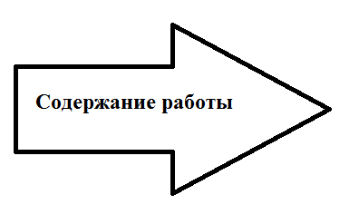
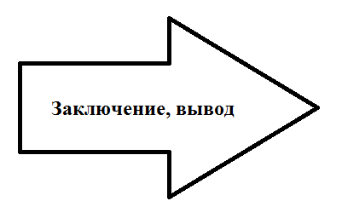
Сбор информации о взаимоотношениях и сути конфликта в замещающей семье
Беседа с детьми и законным представителем, с отделом опеки и попечительства; семейная социограмма
СЕМЬЯ N1
- снижение ресурсности опекуна из-за негативного влияния родственников.- (мамы опекуна) ослабление контроля, степени участия в жизни ребенка.
СЕМЬЯ N2.
- гиперопека, невозможность самостоятельных действий ребенка даже в режимных моментах

Slide 13
Подготовка ребенка к контакту и взаимоотношениям с опекуном/попечителем и его окружением при его положительном решении и желании
СЕМЬЯ N1.
- Проведение индивидуальных и групповых занятий;
- Беседы с устным рассказом ребенка о запоминающихся событиях в семье опекуна.
СЕМЬЯ N2
- осознание истинных причин конфликтов ребенком
- разработка модели общения, основанной на полном информировании опекуном о жизни ребенка специалистам ЦПД
- готовность к дальнейшему общению с опекуном и членами его семьи.
Мероприятия

Slide 14
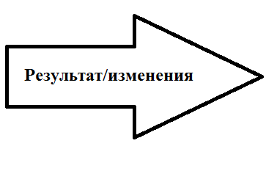
Подготовка опекунов/попечителей к встрече с ребенком
СЕМЬЯ N1/ СЕМЬЯ N2
- Выезд в семью опекуна для проведения собеседования.
- Общение с опекуном в дистанционном формате.
- Приглашение на раздники, дни рождения как возможность совместного досуга.
- Обеспечение катарсиса;
- Осознание проблемы опекуном, определение пути ее решения;
- заинтересованность опекуна успехами детей;
Собеседование с психологом, воспитателем, социальным педагогом

Slide 15
Участие в процессе работы по восстановлению
детско- родительских отношений специалистов ЦПД
СЕМЬЯ N1.
- Формулирование проблемы: кризис подросткового возраста, авторитарность значительно выше нормы
- Выдвижение и анализ вариантов решения проблемы.
- Составление плана с учетом реальных конкретных условий ситуации.
Составлен план по психолого-педагогическому сопровождению ребенка и семьи.
СЕМЬЯ N2
- Формулирование проблемы: кризис адаптационного периода, постоянное сравнивание успехов, успеваемости, достижений мальчика с успешными детьми знакомых, коллег.
- Выдвижение и анализ вариантов решения проблемы.
- Составление плана с учетом реальных конкретных условий ситуации.
Составлен план по психолого-педагогическому сопровождению ребенка и семьи.
Поддержка инициативы сторон по восстановлению
детско-родительских отношений

Slide 16
СЕМЬЯ N1.
В настоящее время семья на базовом уровне сопровождения.
СЕМЬЯ N2/
В настоящее время семья на базовом уровне сопровождения.
Сопровождение семей специалистами ЦПД
Отслеживание дальнейшей судьбы ребенка в ЗАМЕЩАЮЩЕЙ семье, оказание педагогической и психологической помощи.

Slide 17


Выводы
Профилактика социального сиротства –
это реальная необходимость.
Профилактика социального сиротства включает в себя систему мероприятий, связанных с изучением и прогнозированием безнадзорности, беспризорности и социального сиротства несовершеннолетних, направленных на пресечение отрицательно влияющих факторов на формирование и развитие личности.
Работу по профилактике социального сиротства в подготовке подрастающего поколения к ответственному родительству необходимо начать с формирования позитивных родительских установок, которые способствовали бы формированию правильного подхода к созданию семьи.

Slide 18

«Каждый ребенок заслуживает дома и любви»

